Slide 1
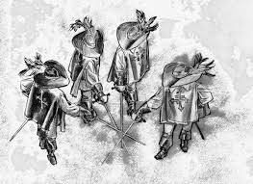
Eén voor allen, allen voor één
De psychiater in F-ACT
F-ACT Congres 2013
Prof.dr. C.L. Mulder

Slide 2
Het F-ACT team
Wie zit in de zaal?
Ervaringsdeskundigen
Familie
Verpleegkundigen
SPV-en
Verpleegkundig specialisten
Matschappelijk werkers
Psychologen
Stagiaires
Psychiaters
Teamleiders / Managers / Directie / Bestuurders
Onderzoekers

Slide 3
Het brede verhaal
F-ACT is het best beschreven en meest onderzochte model voor zorg aan patienten met EPA (zie ook position paper F-ACT NL)
Zorgverzekeraars, inspectie en professionals willen F-ACT
Nu zo’n 250 teams, waarvan 120 gecertificeerd
Tweedelijns gespecialiseerde zorg
Toekomst
Meer uitstroom naar eerste lijn (HA en POH)
Meer complexe doelgroep (ook forensische psychiatrie)
Samenwerking en afstemming sociale wijkteams (casefinding)

Slide 4
De psychiater in F-ACT
Inhoudelijk
Beleid
Teamgeest

Slide 5
Inhoudelijk
Bewaakt inhoudelijk proces, samen met andere teamleden:
Diagnostiek en behandeling: op weg naar herstel
Inbreng en bewaken richtlijn conforme behandeling en wetenschap
Medicatie, samen met VS
Somatiek
Risicotaxatie
Suicidaliteit
Inzetten/opheffen dwang

Slide 6
Leidt de risicotaxatie
Soorten risico’s
Suicidaliteit
Gevaar voor anderen
Gevaar voor zelfverwaarlozing en maatschappelijke teloorgang
Met of zonder instrumenten?
Moreel beraad om als team te komen tot beslissingen?

Slide 7
Moreel beraad
Fase verkenning: Welke vragen roept deze casus op?
Fase explicitering:
Wat is de morele vraag?
Welke handelingsmogelijkheden staan op het eerste gezicht open?
Welke feitelijke informatie ontbreekt op dit moment?

Slide 8
Moreel beraad (vervolg)
Fase analyse
Wie zijn bij de morele vraag betrokken en wat is het perspectief van ieder van de betrokkenen?
Welke argumenten zijn relevant voor de beantwoording van de morele vraag?
Fase afweging
Wat is het gewicht van de argumenten in deze casus?
Welke handelingsmogelijkheid verdient op grond van deze afweging de voorkeur?
Fase aanpak
Welke concrete stappen vloeien hieruit voort?

Slide 9
Verantwoordelijkheidskwesties
F-ACT als samenwerkingsverband

Slide 11
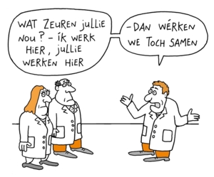
Handreiking verantwoordelijkheidsverdeling bij samenwerking in de zorg
13 aandachtspunten
Kan intern zijn (F-ACT) of met externen (veiligheidshuis, lokaal zorgnetwerk)
Kwaliteitsmeter

Slide 12
Aandachtspunten o.a.
Helderheid bij de cliënt over aanspreekpunt, verantwoordelijkheden
Gezamenlijk behandelplan
Uitwisseling van relevante gegevens tussen zorgverleners
Duidelijke afspraken over taken en verantwoordelijkheden

Slide 13
Discussie over hoofdbehandelaar

Slide 14
Hoofdbehandelaar vlgs. VWS:
Psychiater
Klinisch Psycholoog
Klinisch Neuropsycholoog
Psychotherapeut
Specialist Ouderengeneeskunde
Verslavingsartsen in profielregister KNMG
Klinische geriater
Verpleegkundig specialist GGZ
GZ-Psychologen
Orthopedagoog
Kinder- en jeugdpsycholoog
Wie gaan het worden?

Slide 15
De hoofdbehandelaar draagt er zorg voor dat (o.a.)*:
Behandelplan met cliënt opgesteld en cliënt stemt in (informed consent)
Cliënt krijgt behandelvoortgangsinformatie (o.a. ROM-uitkomsten)
Naastbetrokkenen geïnformeerd over behandelplan en verloop behandeling (na toestemming van de cliënt)
Bemoeizorg???
*: leveringsvoorwaarden GGZ NL

Slide 16
De Verpleegkundig Specialist (= Nurse Practitioner) en de Psychiater
De verpleegkundig specialist is ook nurse practitioner
Heeft de post HBO opleiding Master of Advanced Nursing Practice gevolgd
Na 1 jan 2012 afgestudeerd
Mogen diagnoses stellen en herhaalrecepten uitschrijven
Bevoegd en bekwaam: aan de instelling om de bekwaamheid te beoordelen
Welke VS heeft wel eens medicatie voorgeschreven?

Slide 17
De psychiater en beleid
In de rol van duale partner
Bouwt samen met team aan F-ACT modelgetrouwheid
Bewaakt productie, dossiers, verwijsbrieven, ROM
Bewaakt systematisch werken: BOPZ, lab, BHP

Slide 18
Hoe specialistisch moet een team zijn; doelgroep?
Ernstige Psychiatrische Aandoeningen (Delespaul 2013)
Generaliseer waar kan, specialiseer waar moet?
Gewetensvraag: kan een F-ACT team voldoende specialistische zorg bieden aan allen patiënten met EPA?

Slide 19
Teamwerk en de Psychiater

Slide 20
F-ACT is teamwork
Gezamenlijke caseload (F)ACT patiënten
Ochtend- en BHP besprekingen
Bespreken en oplossen van crisis situaties
Samen de behandelingen uitvoeren
Samen geven van trainingen, b.v. aan patienten en/of familie

Slide 21
Wat voor een soort psychiater ben je?

Slide 22
Wat voor een soort psychiater ben je?

Slide 23
Teamwerk en de Psychiater
De dingen samen oplossen: video

Slide 24
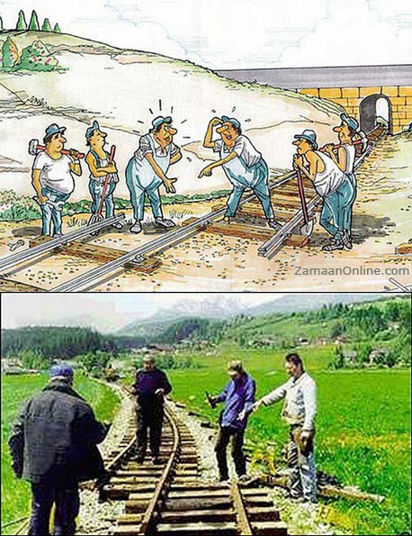
Wat voor team heb je?

Slide 25
Twee extremen
Vastgelopen team
Ieder doet z’n eigen taak
Heerst wantrouwen en verdeeldheid
Wordt reactief gehandeld
Wordt facade hooggehouden
Lerend, zelfsturend team
Men werkt samen aan duidelijke resultaten
Heerst vertrouwen en respect
Handelen vanuit eigen kracht
Durven mensen hun eigen verhaal te vertellen

Slide 26
Twee extremen
Eerst zien, dan geloven
Heerst apathie en competitie
Wordt ’het’ van de leider verwacht
Besluitvorming via formele lijnen
Starre rolverdeling
Conflicten worden uitgesproken
Wil men zichzelf en elkaar versterken
Ontstaat leiderschap
Besluitvorming door openheid en dialoog
Flexibele rolverdeling

Slide 27
En wat is dan de rol van de psychiater?
Bewaakt teamklimaat (samen met anderen)
Kan de sfeer benoemen
Kan overdracht en tegenoverdracht signaleren
Heeft oog voor het team als systeem
Helpt om therapeutisch klimaat te scheppen
Is empowerend… net als in de behandeling

Slide 28
Conclusies
De teamleden doen het met elkaar
De psychiater heeft specifieke expertise en verantwoordelijkheden
De psychiater let op inhoud, proces en uitkomst
De psychiater mengt zich in het debat waar het met de EPA zorg naar toe moet
But: it don’t mean a thing if it ain’t got that swing

Slide 30
Het F-ACT team
F-ACT is teamwork
Therapeutische milieus, heldere verdeling van taken; wie doet wat en die doet het ook
Veiligheid in het team
De aios in het team
De interventies in team
Psychiater als teampsychiater
Duaal management , samen met de teamleider
Contact met de HA
Beslissingen bij crisissen: consensus?
Deelname wetenschappelijk onderzoek
Medische eindverantwoordelijkheid
Medicatie beheer
Intervisie
Systeem therapie
Bewaken van het FACT model?

Slide 31
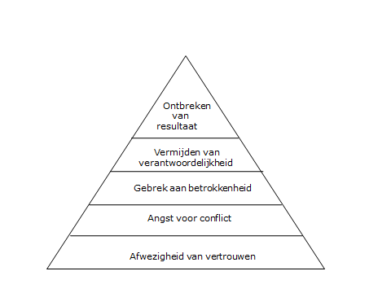
Wat als teamwerk niet goed gaat

Slide 32
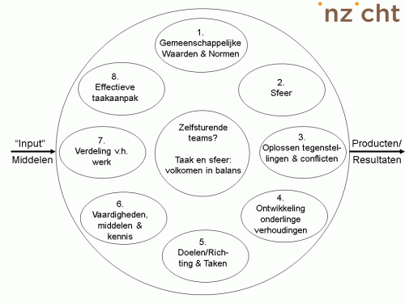
Een goed team…. *
*: figuur afkomstig van ‘’Inzicht’’

